Slide 1


PROCESSUS D’IDENTIFICATION ET D’ENROLEMENT DES BENEFICIAIRES des programmes sociaux au benin
« Protéger les plus démunis et réduire la précarité »
PROJET ASSURANCE POUR LE RENFORCEMENT DU CAPITAL HUMAIN (ARCH)

Slide 2

Plan de présentation
Contexte
Parties prenantes du processus de ciblage des bénéficiaires des programmes sociaux
Etapes du processus de ciblage des pauvres (extrêmes et non extrêmes)
Défis liés au ciblage des pauvres

Slide 3

1. Contexte
Méthodologie unique de ciblage des pauvres (extrêmes et non extrêmes) validée en 2013.
Guide unique d’identification des pauvres élaboré et validé en Mai 2014.
Guide opérationnalisé par le Projet de Services Décentralisées Conduits par les Communautés (PSDCC) et le Projet de Renforcement de la Performance du Système de Santé (PRPSS) respectivement en 2014 et 2016.
UGP-ARCH constitue, de concert avec les autres parties prenantes, un registre social unique des pauvres (extrêmes ou non extrêmes) utilisable par tous les intervenants dans la protection sociale au Bénin

Slide 4
2- Parties prenantes du processus de ciblage des bénéficiaires des programmes sociaux
1
2
3
4
5
6
UGP-ARCH
Coordination du processus de ciblage
ACCESS
(PSDCC/MDGL)
Coordination des C/CPS
COMITE DE SUPERVISION
[ UCP-ARCH- DGPD/MPD; DNSP/MS , ANAM/MS, INSAE/MPD, PSDCC/MDGL DASPH]
DASPH/MASM
INSAE/MPD
Banque mondiale
Supervision du processus de ciblage
Identification et Ciblage communautaire
Ciblage statistique et registre social unique
Assistance technique et financière

Slide 5
1- UGP-ARCH
Unité de Gestion du Projet Assurance pour le Renforcement du Capital Humain
Supervise les activités de toutes les parties prenantes et rend compte au Comité Ministériel
Coordination du processus de ciblage
Organisation des réunions hebdomadaires
Rédaction des correspondances
Elaboration des textes réglementaires

Slide 6
1- UGP-ARCH
MEMORANDUM
MEMORANDUM
MEMORANDUM
ACCESS
(PSDCC/MDGL)
INSAE/MPD
DASPH/MASM
COMITE DE SUPERVISION
[ UCP-ARCH- DGPD/MPD; DNSP/MS , ANAM/MS, INSAE/MPD, PSDCC/MDGL]

Slide 7
2- COMITE DE SUPERVISION DU CIBLAGE
Supervise le processus de ciblage, décide des options et de l’organisations techniques du ciblage
UGP-ARCH
Comité socle de protection sociale
Direction Générale des Politiques de Développement (MPD)
Institution National de la Statistique et de l’Analyse Economique (MPD)
Direction Nationale de la Santé Publique (MS)
Agence Nationale de l’Assurance Maladie (MS)
Projet des Services Décentralisés Conduit par les Communautés (MDGL)
Direction des Affaires Sociales et des Personnes Handicapées (MASM)

Slide 8
3- ACCESS (PSDCC/MDGL)
Appui aux Communes et aux Communautés pour l’Expansion des Services Sociaux
Ciblage communautaire
Gestion fiduciaire
Avis de non objection sur les TDR
Recrutement des enquêteurs
Achat de matériels et équipements
Paiement des enquêteurs

Slide 9
4- INSAE/MPD
Ciblage statistique et registre social unique
Elaboration des TDR et des budgets
Déploiement des enquêteurs
Conduite et supervision technique de l’enquête
Traitement des données

Slide 10
5- DASPH/MASM
Coordination des Centres de Promotion Sociale
Mobilisation des Chefs des Centres de Promotion Sociale
Mission de supervision
Coordination des Directions Départementales de Protection Sociale

Slide 11
6- Banque mondiale
Assistance technique et financière
Avis de non objection sur les TDR et budgets

Slide 12

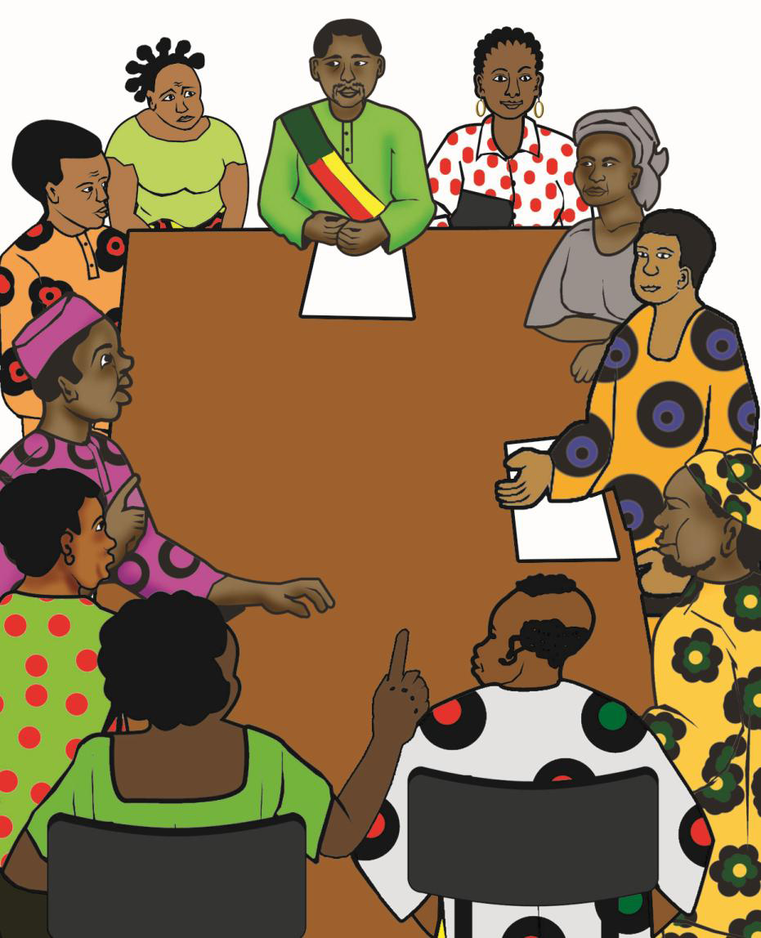
3. Etapes du processus de ciblage des pauvres: Identification communautaire
Etape 1: Information et sensibilisation des autorités Départementales et locales
Envoi de correspondance officielles d’annonce de l’activité.
Désignation des membres des organes de pilotage
Discussion sur les arrêtés de mise en place des organes de pilotage

Slide 13
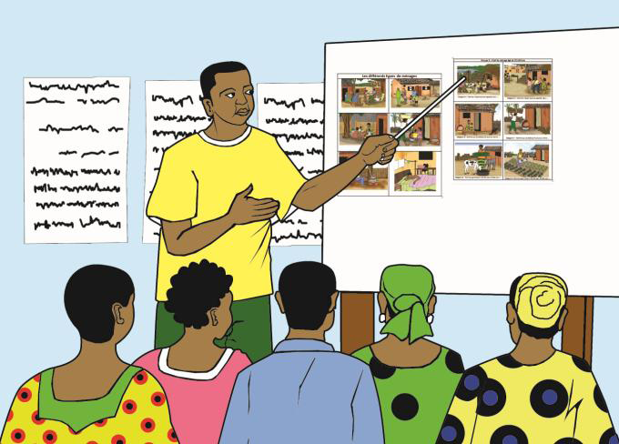
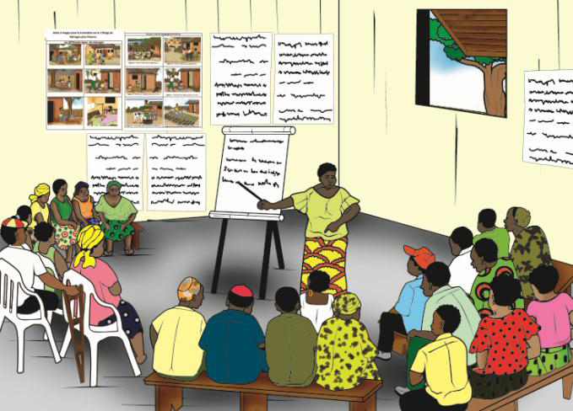
3. Etapes du processus de ciblage des pauvres: Identification communautaire
Etape 2 : Formation des formateurs et des membres des organes de pilotages du processus
Thèmes abordés:
Pauvreté extrême et pauvreté non extrême,
Ménage et chef de ménage,
Méthodologie et outils de ciblage des ménages plus pauvres,
.
C/CPS et C/SDLP
Représentants (OSC, RDR) et animateur local

Slide 14
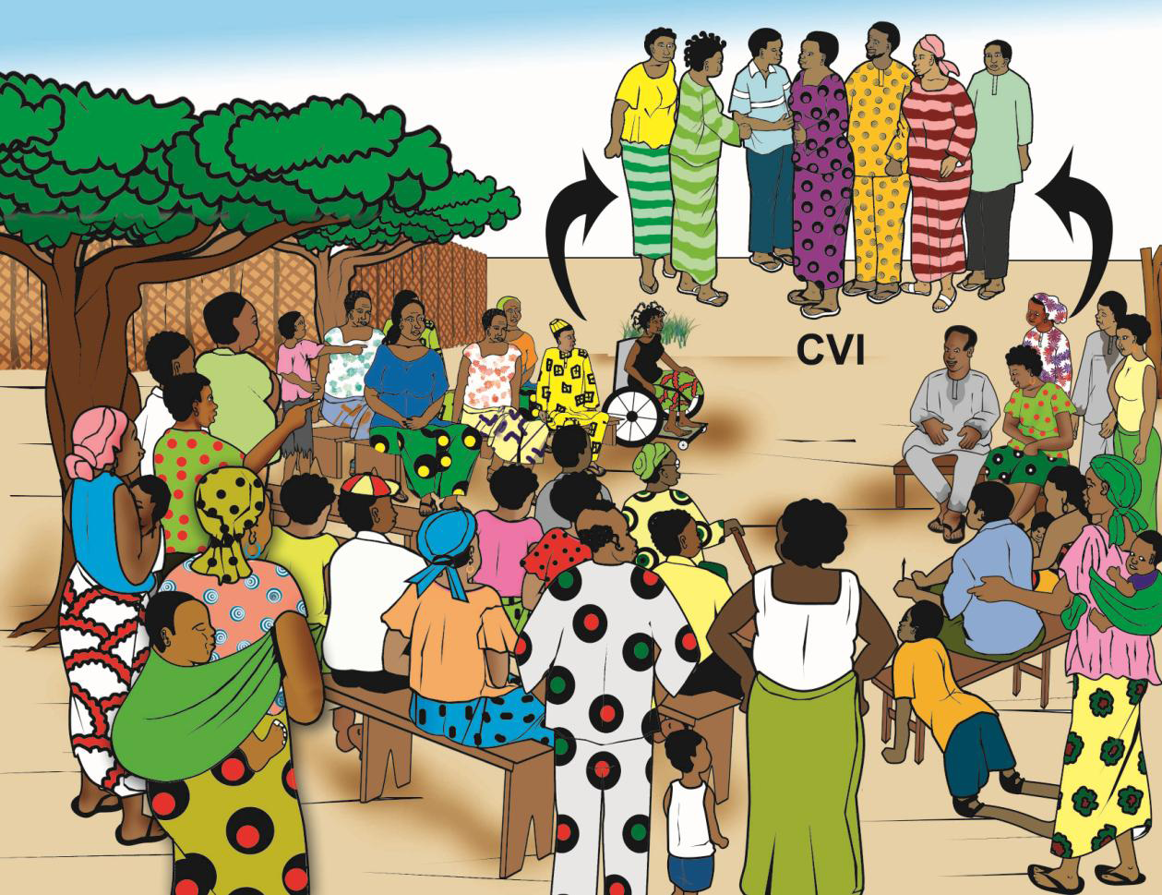
3. Etapes du processus de ciblage des pauvres: Identification communautaire
Etape 3: AGV/Mise en place CVI
Qualité de membres de CVI
Intégrité, Honnêteté, Probité,
Parfaite connaissance des villages (tous les hameaux ou agglomérations, tous les groupes et sous-groupes) et
Avoir un lien avec les actions de développement au niveau local et des questions d’appui aux personnes déshéritées
Un membre CVI n’est pas éligible comme pauvre (extrême et non extrême)
Effectif: 7

Slide 15
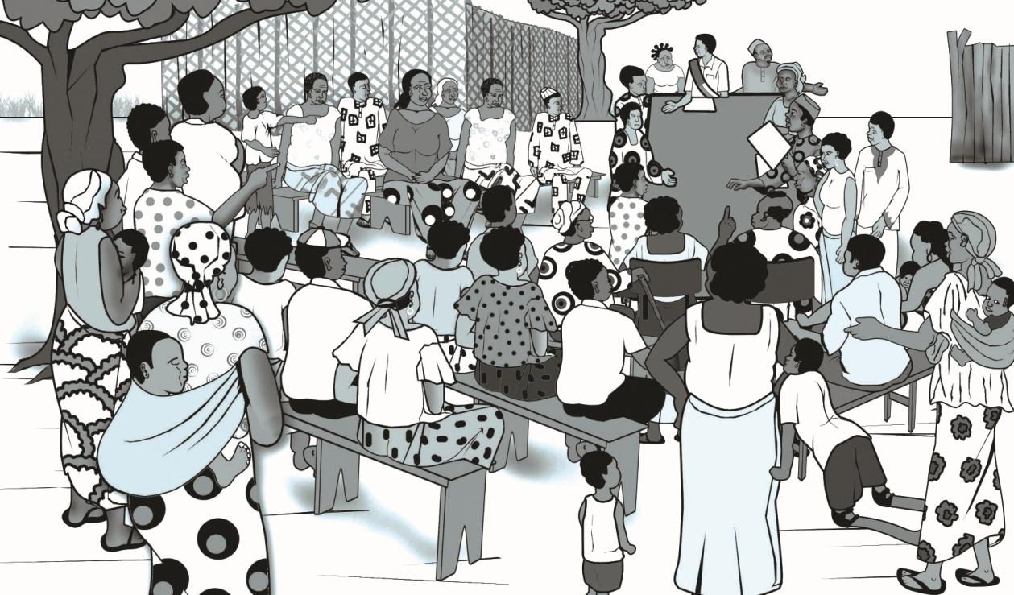
3. Etapes du processus de ciblage des pauvres: Identification communautaire
Etape 4: Restitution à la communauté de la liste consensuelle pré identifiée par les CVI
Aassemblée villageoise de restitution de la liste consensuelle des CVI

Slide 16
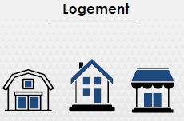
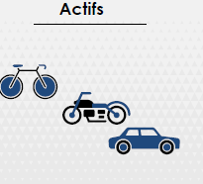
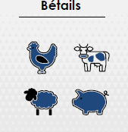
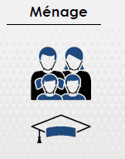
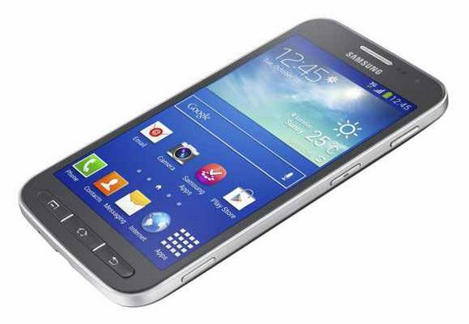
3. Etapes du processus de ciblage des pauvres: ciblage statistique
Etape 5: Enquête ménage par le biais du PMT
C’est une enquête qui permet d’évaluer l’état de pauvreté du ménage,
Elle permet de donner un score de pauvreté à chaque ménage identifié,
Outil de collecte

Slide 17
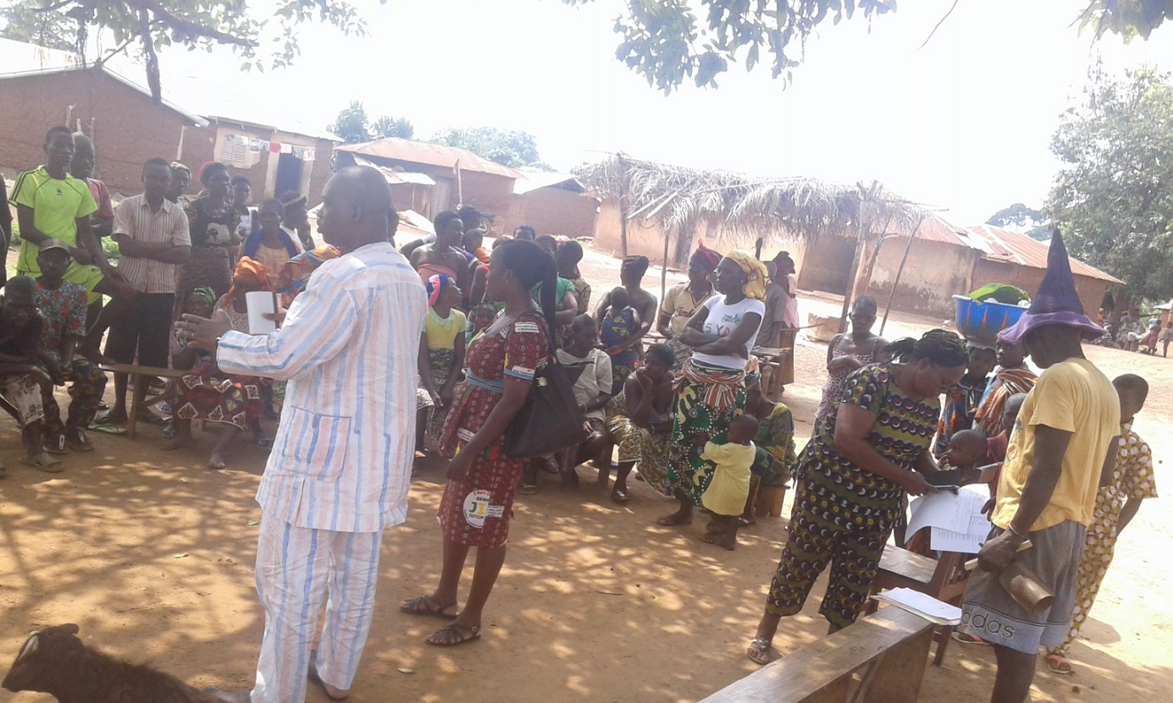
3. Etapes du processus de ciblage des pauvres: Validation communautaire
Etape 6 : Deuxième restitution à la communauté
Comparaison de la liste provisoire ( après PMT) à celle dégagée par les CVI
Prise en compte des commentaires et suggestions éventuels de l’AGV
La liste finale de la communauté est établie à la suite de la restitution.
Les données sont saisies dans les bases de données.

Slide 18

3. Etapes du processus de ciblage des pauvres: Registre unique des ménages pauvres
Etape 7 : Registre social unique sur les ménages pauvres
Le registre social unique des bénéficiaires des programmes de protection sociale est mis en place au Ministère en charge des affaires sociales.

Slide 19

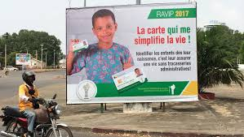
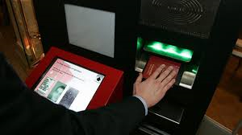
3. Etapes du processus de ciblage des pauvres: Registre unique des ménages pauvres
Etape 8 : Condition d’accès aux programmes de protection sociale
La carte RAVIP

Slide 20

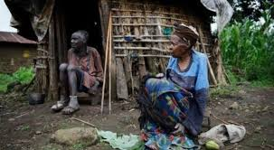
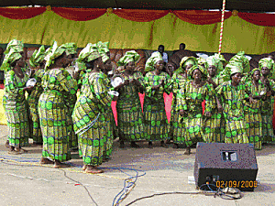
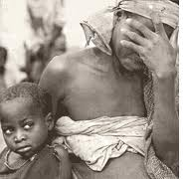
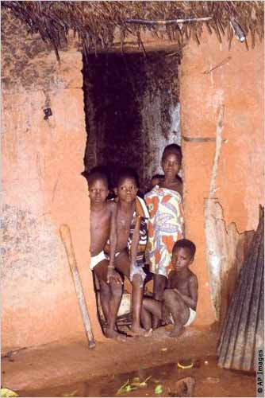
4. Défis liés au ciblage des pauvres
les erreurs d’exclusion
les erreurs d’inclusion
La prévisions des effectifs
L’efficacité et la conscience
Le maintien des parties prenantes dans leur rôle
Modalités d’actualisation de la liste

Slide 21

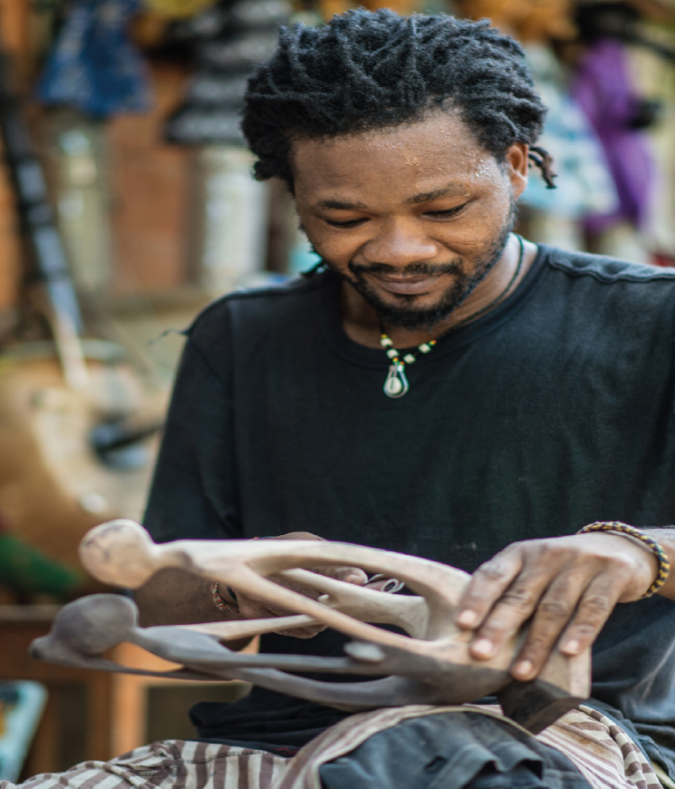

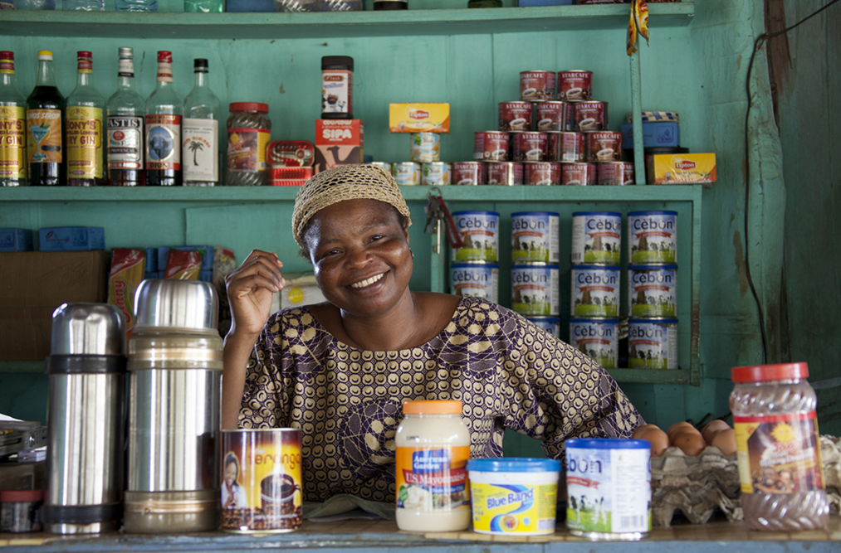


Slide 22
Qu’est-ce qu’un pauvre (extrême ou non extrême)?
se nourrir
se soigner
se loger
s'instruire
se vêtir
Pauvre non extrême
Il arrive à trouver à manger
Mais ne peut pas le faire convenablement
Ne peut pas régler les autres besoins à part le manger
Pauvre extrême
Celui qui emprunte le maïs, la farine de mais, l’huile, le sel, celui qui ne peut pas se nourrir c’est –à-dire le pauvre alimentaire

Slide 23
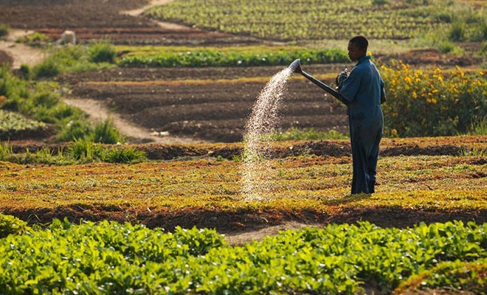
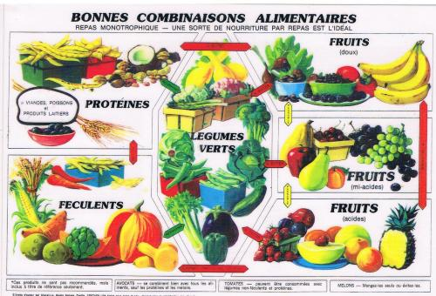
Qui voulons-nous cibler dans cette mission?
Les pauvres non extrêmes
Les pauvres extrêmes
Mange ce qui est à portée de main
N’a rien à portée de main pour manger

Slide 24
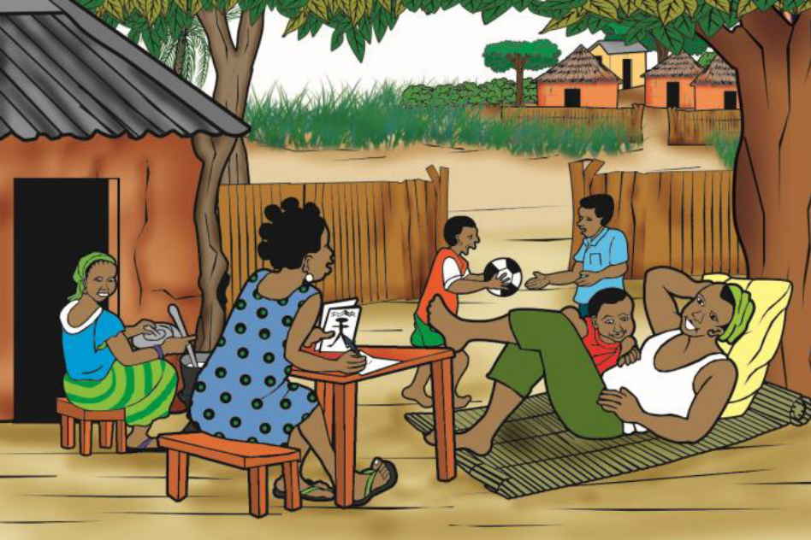
Différents types de ménages
Un mari, sa femme et leurs enfants partageant le même foyer /toit forment un ménage. C’est le chef qui est ciblé à cette étape

Slide 25
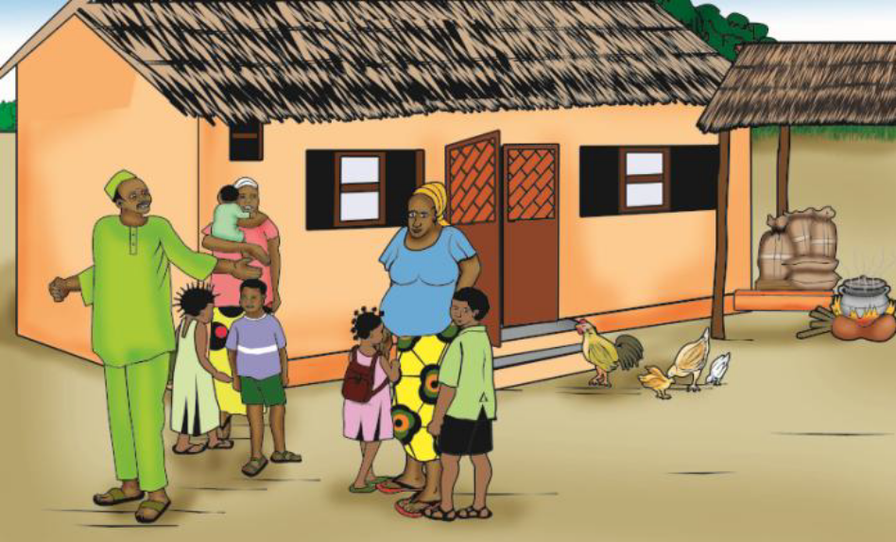
Différents types de ménages
Un mari, deux femmes et leurs enfants partageant le même foyer/toit est un ménage

Slide 26
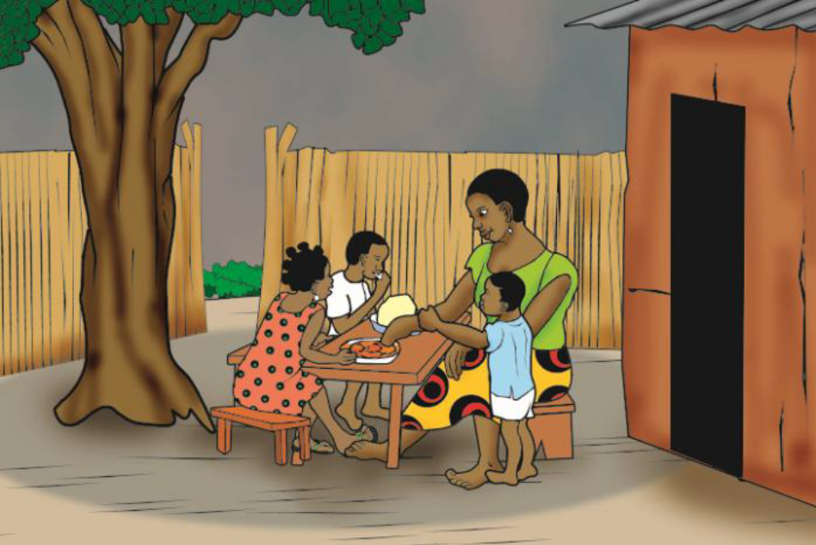
Différents types de ménages
Une femme, vivant seule avec ses enfants et partageant le même foyer/toit avec ces derniers forment un ménage

Slide 27
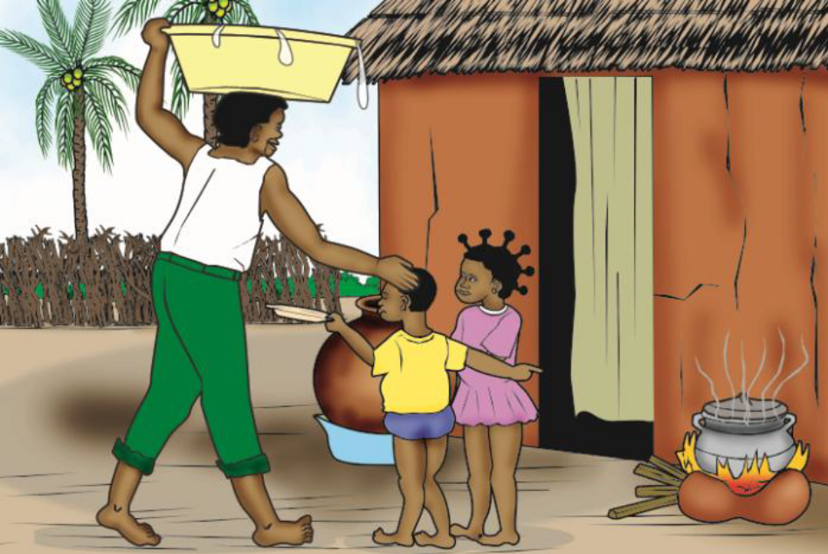
Différents types de ménages
Un homme vivant seul avec ses enfants et partageant le même foyer/toit avec ceux-ci forment un ménage

Slide 28
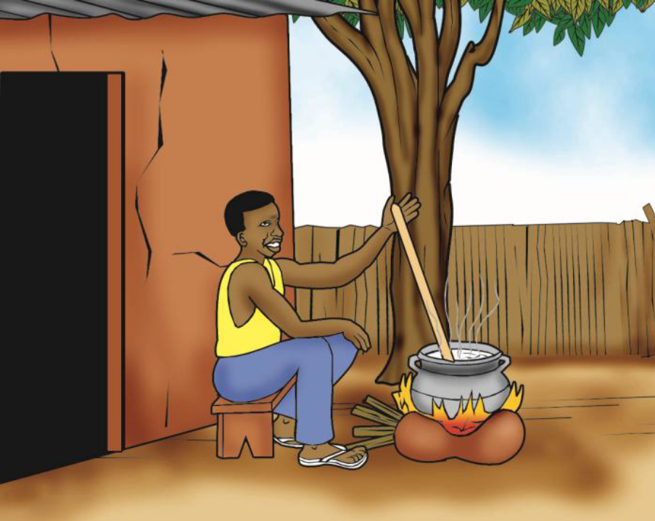
Différents types de ménages
Un homme vivant seul est un ménage

